Slide 1
St Jean Baptiste De La Salle
BTS SN
Système Numérique
Brevet de Technicien Supérieur (BAC +2)
Informatique & Réseaux
Électronique & Communication

Slide 2
Métiers
Il exerce principalement ses activités professionnelles au sein d’une équipe dans des sociétés de services en informatique industrielle.
Les emplois visés sont associés aux fonctions de développement, d’exploitation, de maintenance et de rénovation de solutions en systèmes et réseaux informatiques.

Slide 3
Emplois visés
Technicien en bureau d’étude
Développeur d’applications
Intégrateur de systèmes et de réseaux
Installateur de systèmes informatiques
Responsable du support technique
Technicien de maintenance
Technico-commercial, formateur, etc.

Slide 4
Objectifs de la formation
Former en deux ans des techniciens supérieurs capable de développer et d'exploiter des applications et des systèmes numériques.
Volume horaire global étudiant de la formation (hors stage) : 1 950 heures
Durée du stage : 6 semaines

Slide 5
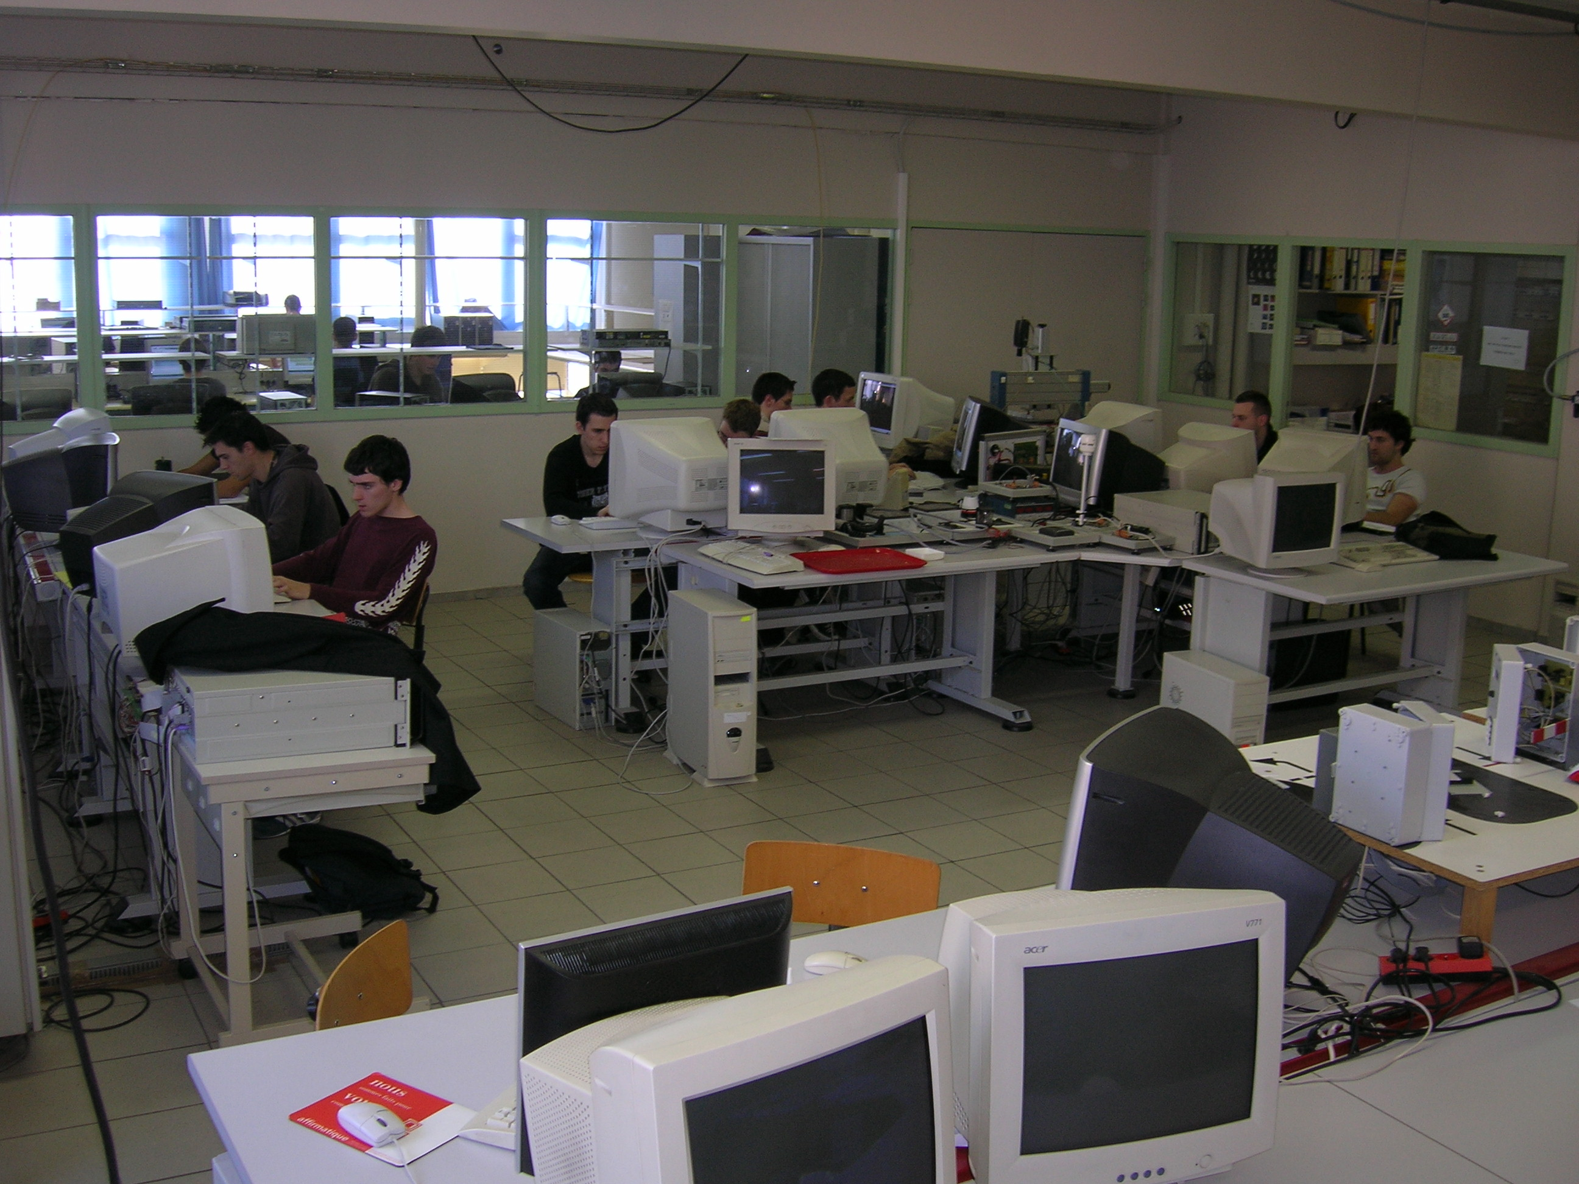
Les projets
Le projet permet de finaliser les activités, et de développer le travail en équipe. Il prépare l'étudiant à l'autonomie de réflexion et d'action, au travail en équipe, à la communication écrite ou orale, dans le cadre des activités professionnelles.
Il apporte une dimension professionnelle la plus complète possible et permet un apprentissage de la démarche de projet.
L'équipe de projet comporte de 3 à 4 étudiants.
Volume horaire consacré aux projets : 200 heures

Slide 6
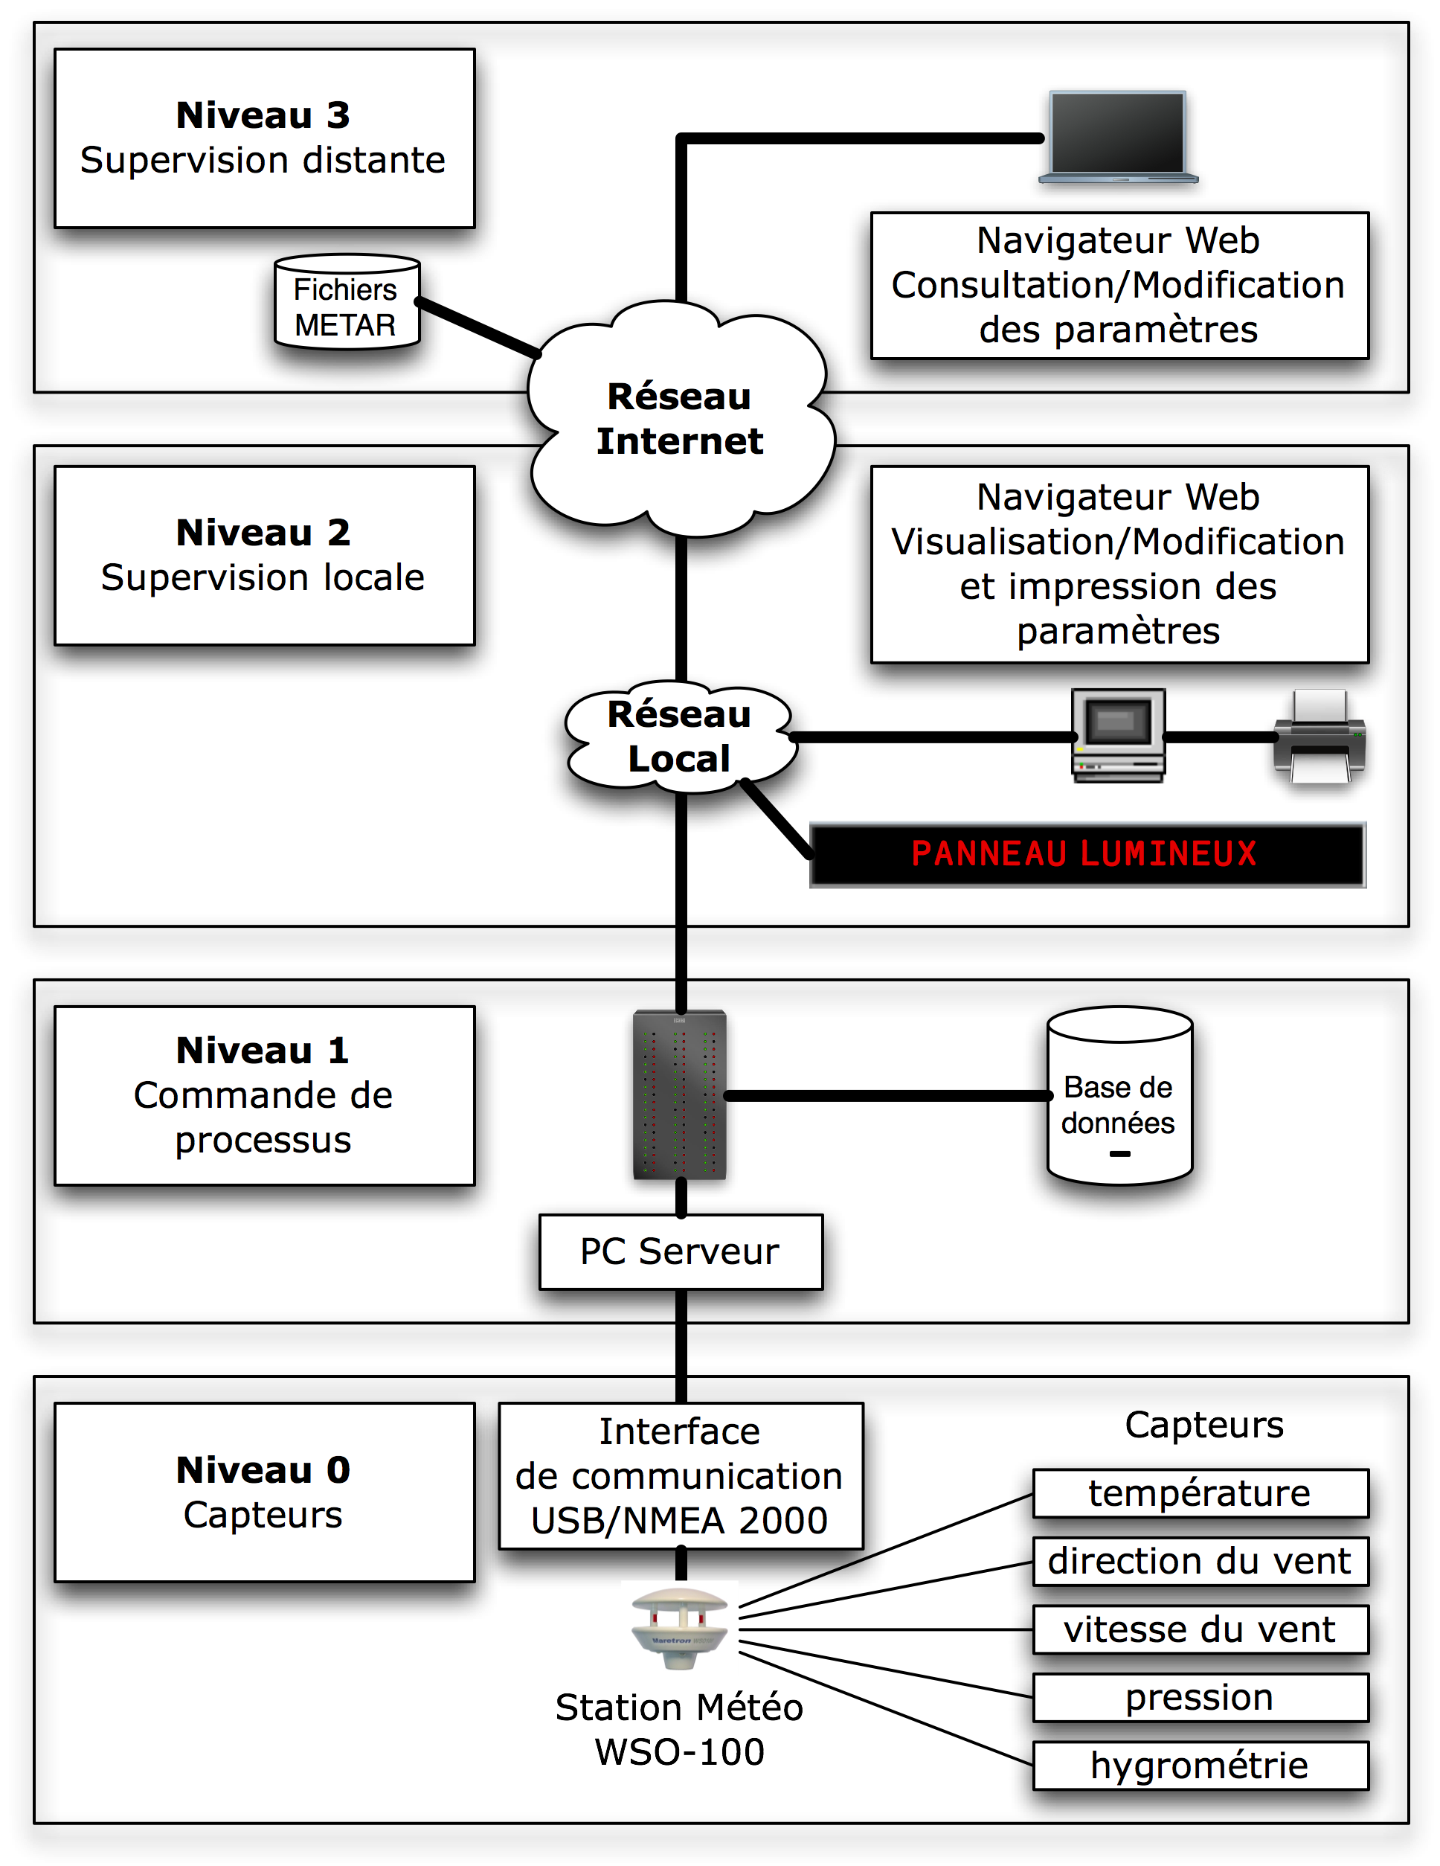
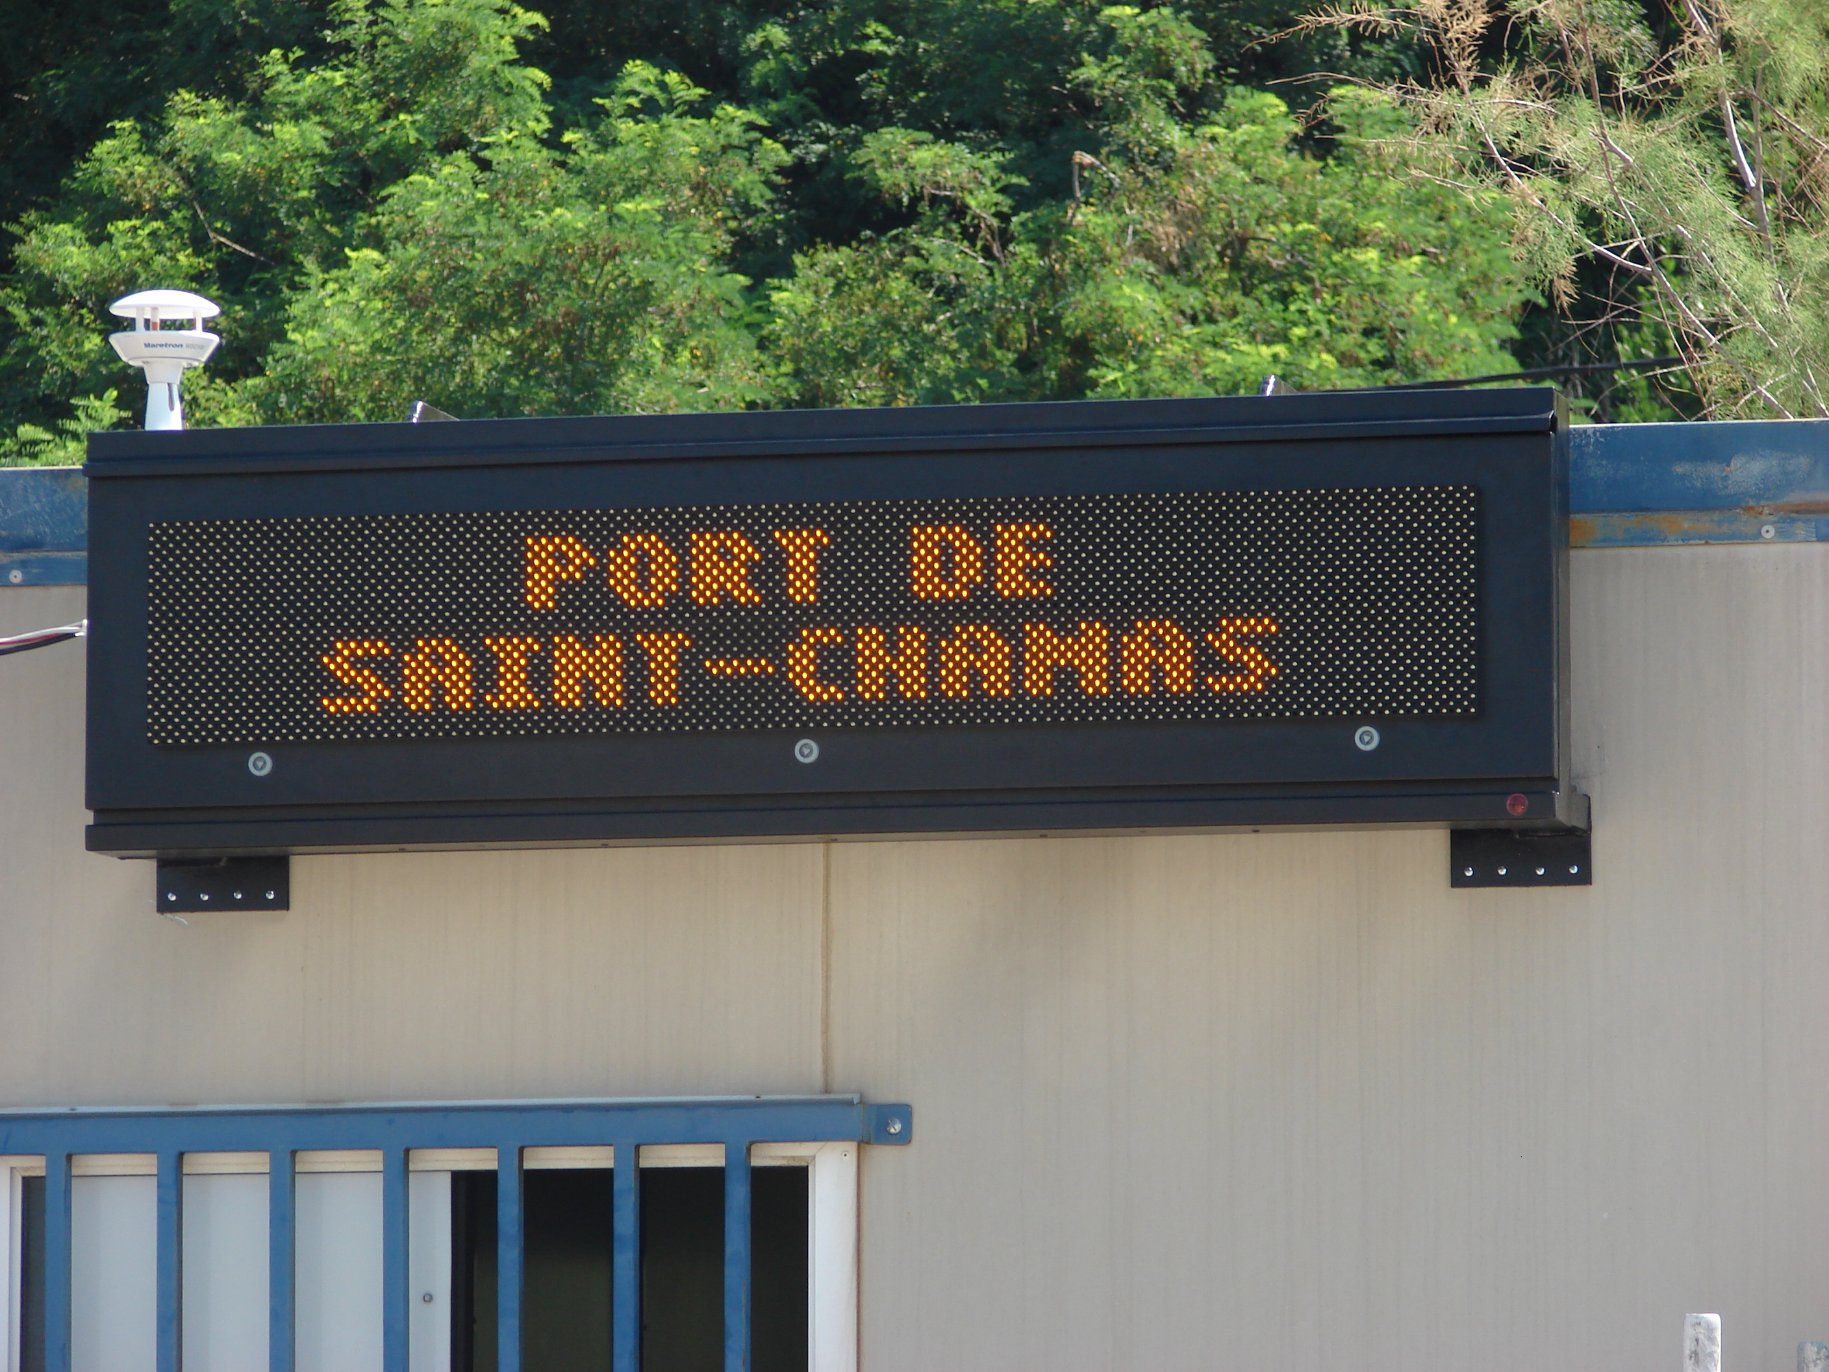
Projet : Station Météo
Ce projet a pour but l'installation, sur le toit de la capitainerie du port de St Chamas, d'un ensemble de capteurs et le développement d'un logiciel permettant l'acquisition, l'interprétation et la présentation des données provenant de ces capteurs et de données météorologiques externes.

Slide 7
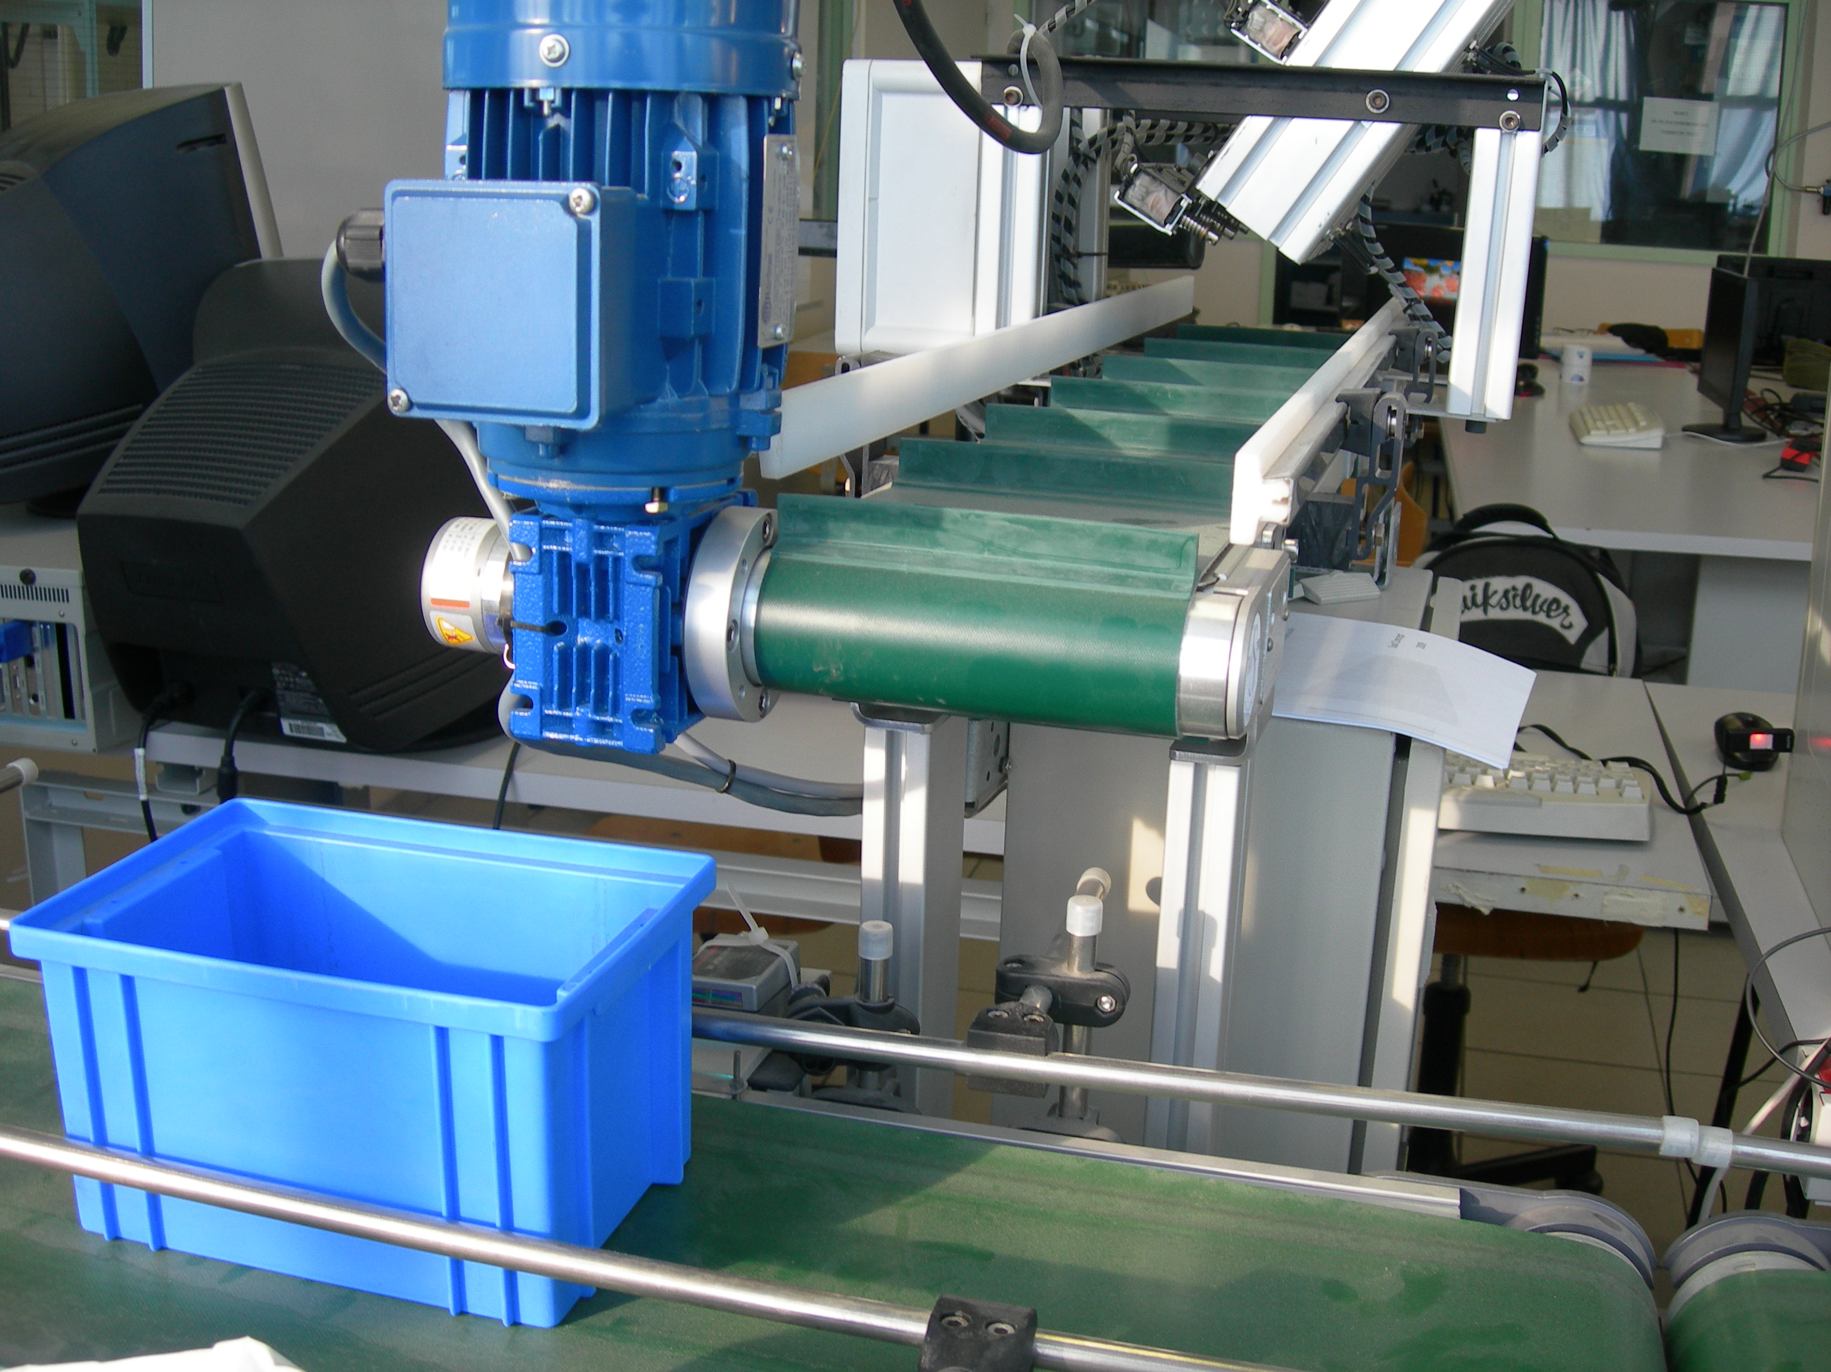
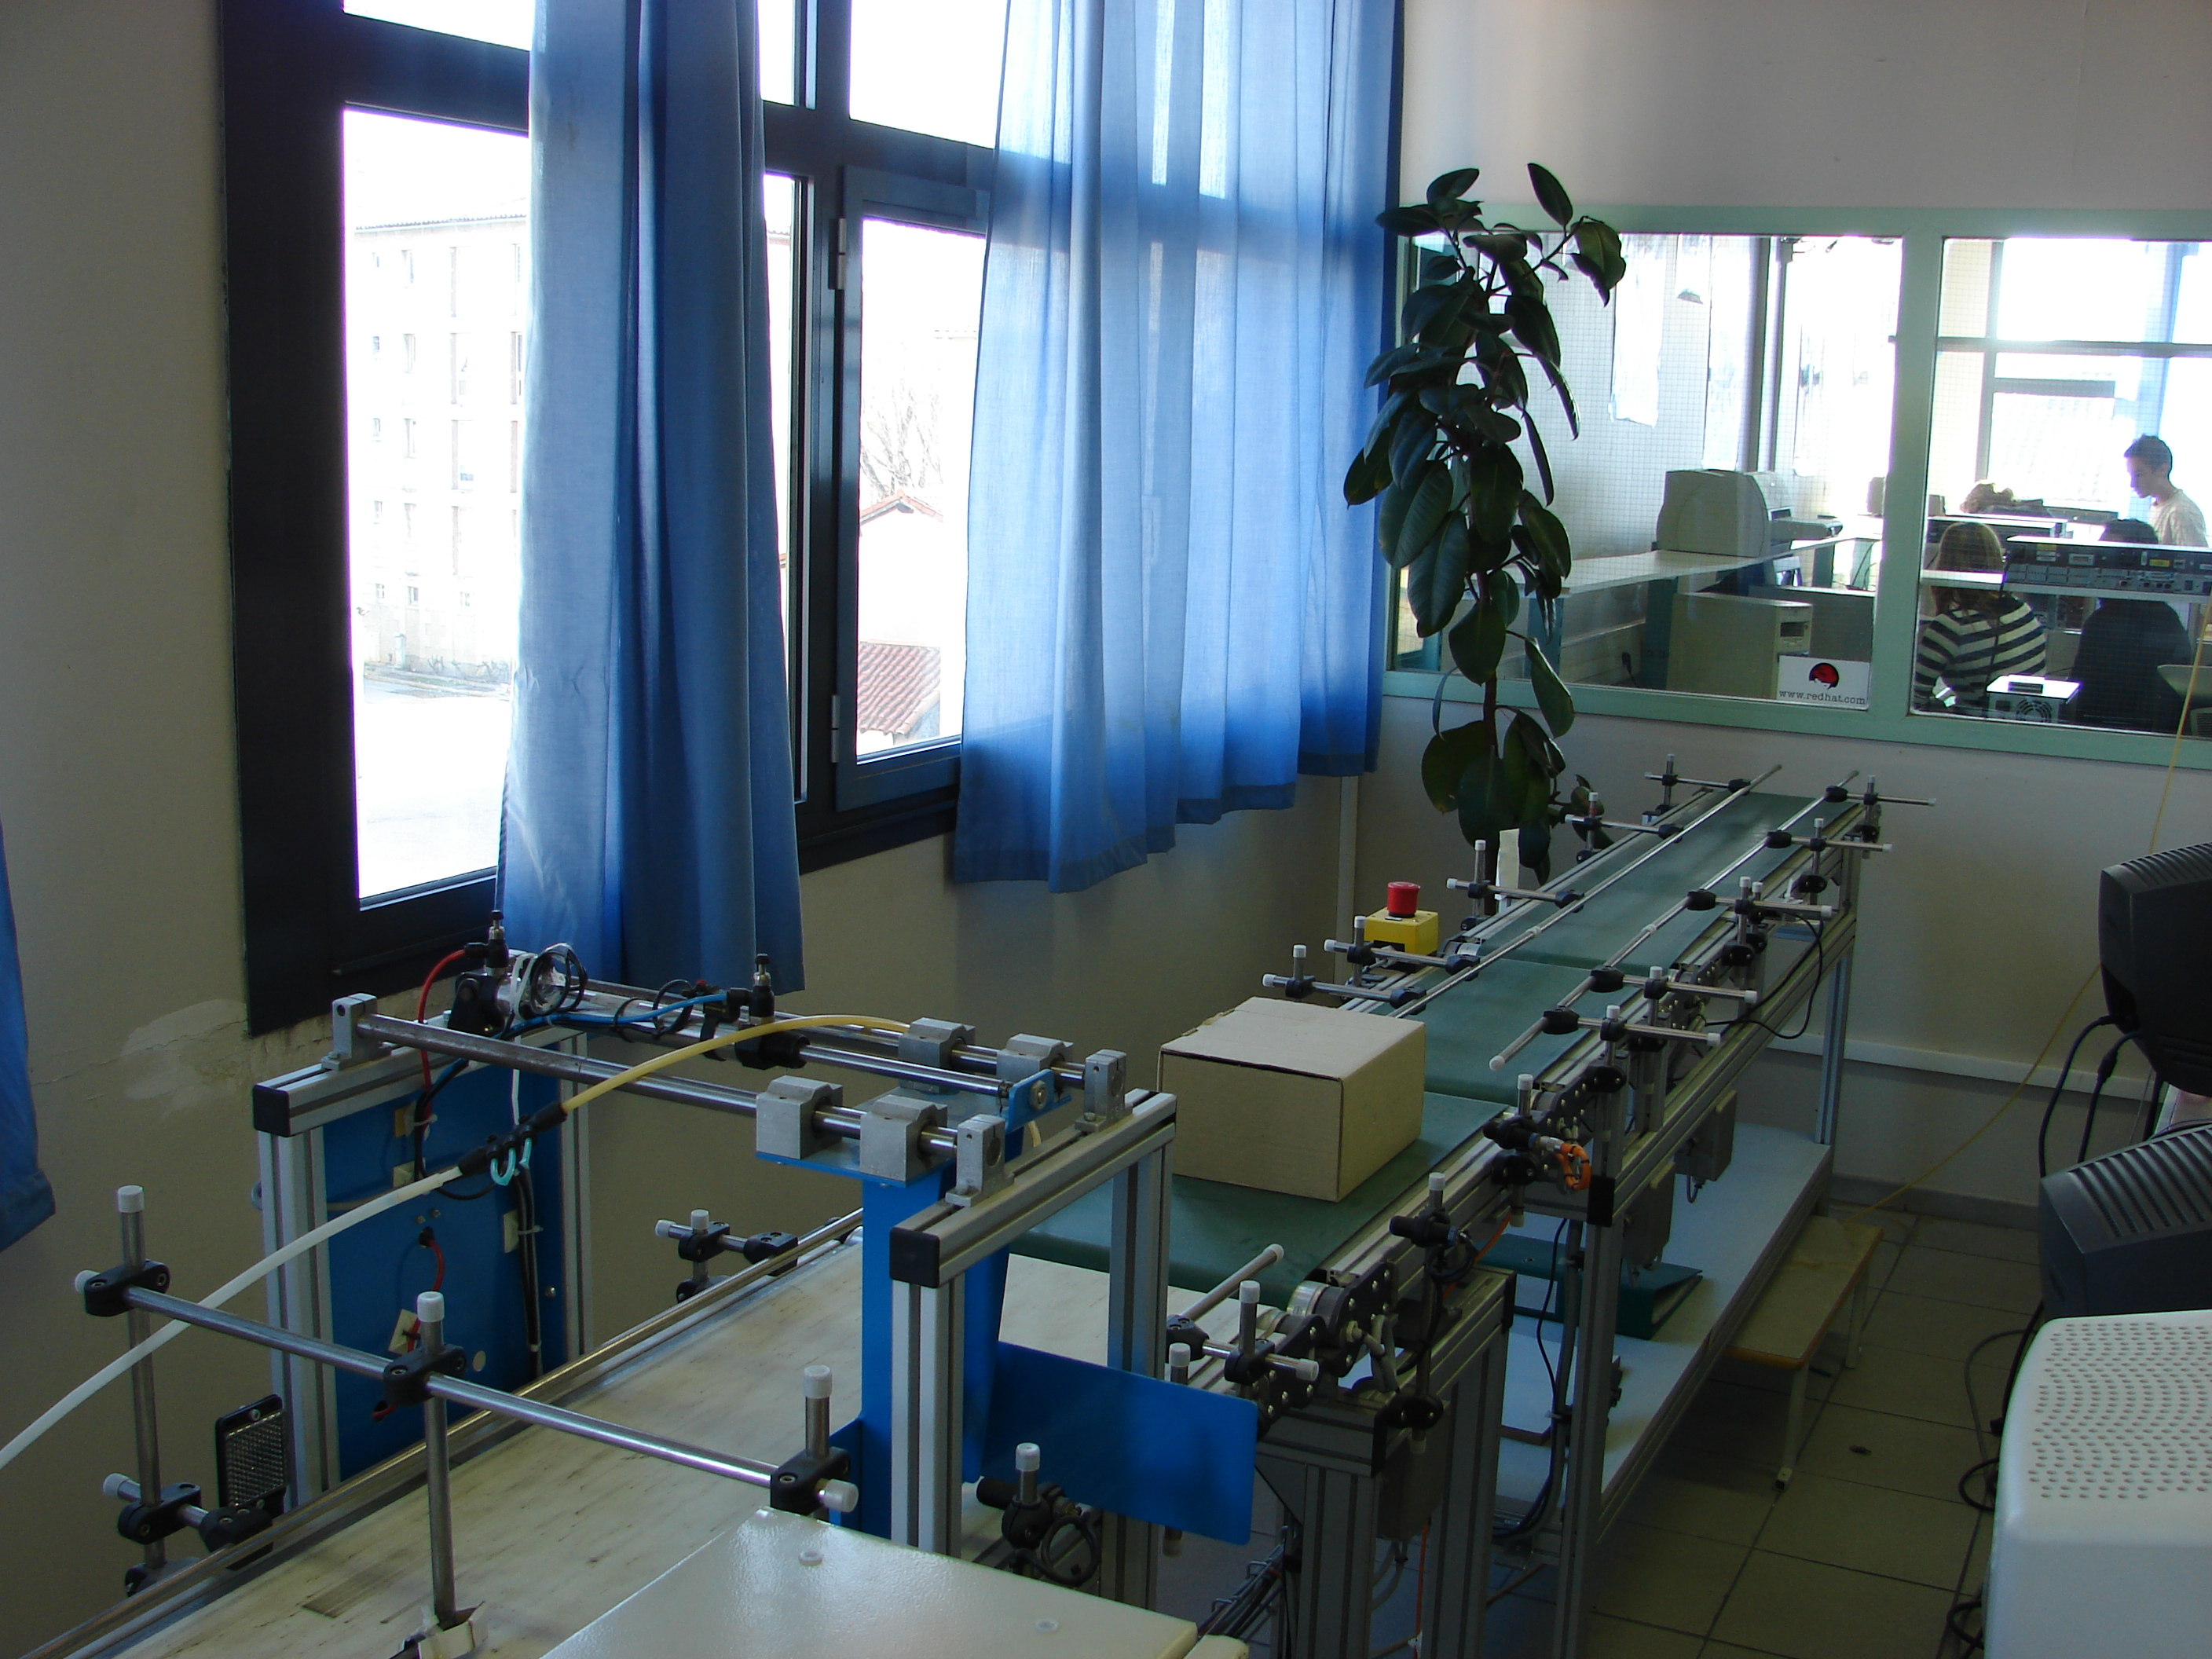
Projet : Unité de conditionnement
Une société de distribution de produit de complément alimentaire est responsable de la prise en charge des commandes jusqu'à la livraison chez ses clients. Il s'agit de réaliser le contrôle de l'unité de conditionnement : chargement et identification des caisses et des commandes, remplissage, pesage et stockage.

Slide 8
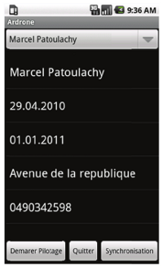
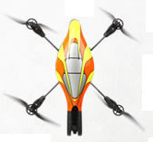
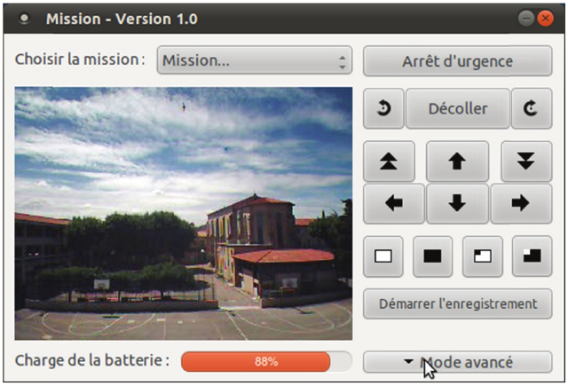
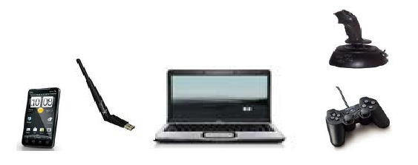
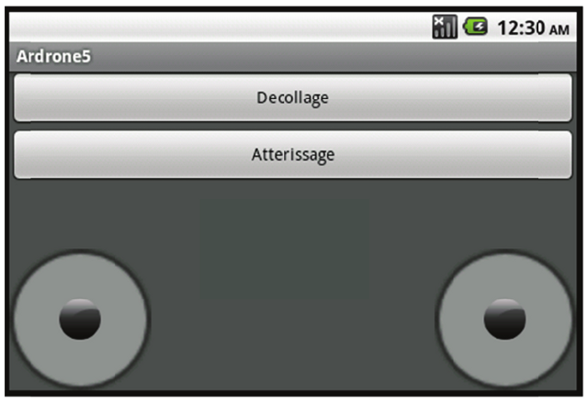
Projet : Prise de vue aérienne
Une agence de vente de biens immobiliers, spécialisé dans les propriétés de grand standing, souhaite utiliser un drone de prise de vue aérienne. Les clichés ainsi obtenus seront transmis aux clients éventuels ou permettront de rédiger une annonce.

Slide 9
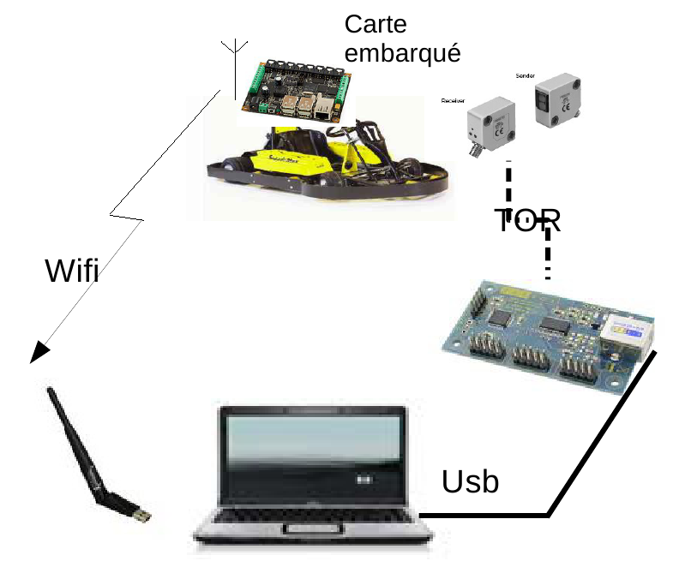
Projet : Kart électrique
L'application logicielle se décompose de la manière suivante :
  télémétrie : tension batterie, courant consommé, état de charge batterie, température moteur, vitesse véhicule ;
  chronométrage course / essai ;

Slide 10
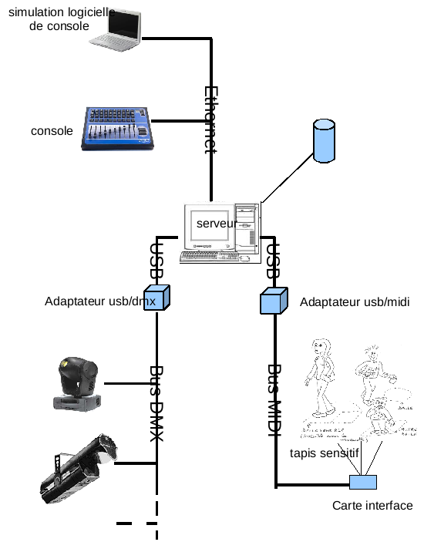
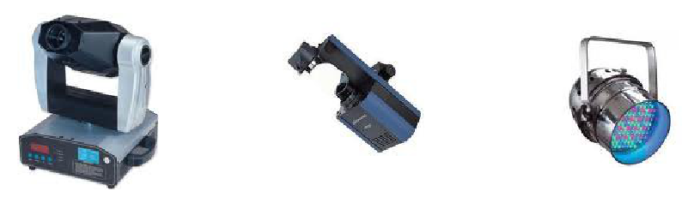
Projet : Théatre
Il s’agit donc de réaliser un système de supervision et de commande d’un ensemble d’appareils (scanners, gradateurs, projecteurs lyres, projecteurs …) compatible avec un bus standard du spectacle (DMX 512).

Slide 11
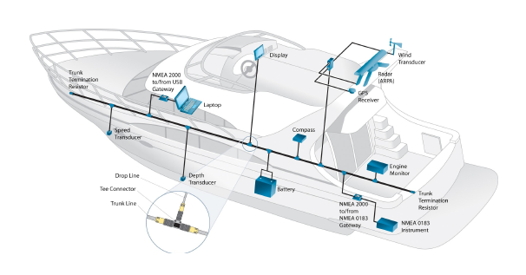
Projet : Aide à la navigation
Il s’agit donc de réaliser un système de supervision et de commande d’un ensemble d’appareils (scanners, gradateurs, projecteurs lyres, projecteurs …) compatible avec un bus standard du spectacle (DMX 512).
Le système doit permettre de commander la plupart des actionneurs (feux de navigation, pompe de cale, distribution,...), de centraliser les informations (température, vitesse, énergie, ...), de les paramétrer et les afficher ainsi que de gérer les bus de communication.

Slide 12
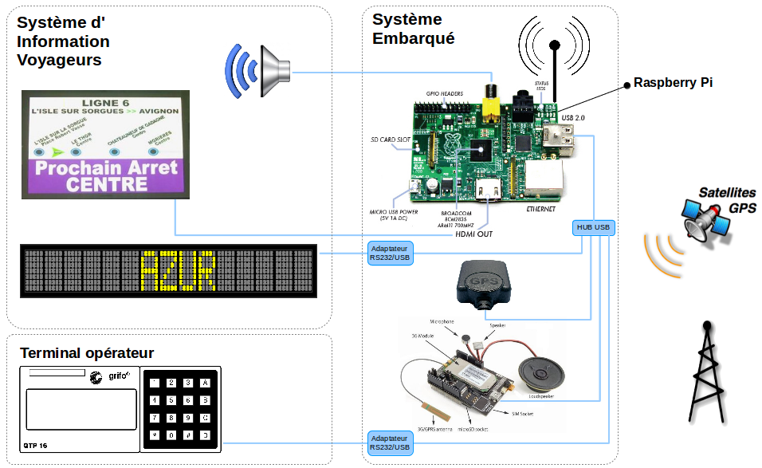
Projet : Informations voyageurs BUS

Slide 13
Projet : Gestion d'aquarium

Slide 14
Projet : Panneaux solaires

